Slide 1

Welkom!
Klas 1A
Periode 1, lesweek 3

Slide 2
Programma
L&O (Leren & Ontwikkelen)
Aan de slag met Simulise

Slide 3

L&O (leren en ontwikkelen)
Vorm:
-Groepsbijeenkomsten
- Individuele gesprekken
Inhoud:
-Wie ben je, wat wil je en wat kan je?
Studievoortgang
Keuze voor specialisatie
Werkveldoriëntatie

Slide 4

L&O (leren en ontwikkelen)
Ontwikkelen van een passende beroepshouding
Hoe belangrijk kennis en vaardigheden ook zijn: het gaat uiteindelijk om het gedrag dat je in de beroepspraktijk als Adviseur duurzame leefomgeving laat zien.
Jouw gedrag wordt in sterke mate bepaald door jouw persoonlijke identiteit; jouw talent(en), waarden, drijfveren en overtuigingen bepalen hoe je denkt, voelt en handelt.

Slide 5

Je kunt na afloop van L&O leerjaar 1
Jouw talenten benoemen
Jouw ontwikkeling verwoorden
Situaties waar je trots op bent benoemen
Het effect van jouw gedrag beschrijven
Aangeven wat jouw leerdoelen zijn
Welke werkprocessen verder ontwikkeld moeten worden
Feedback geven en ontvangen

Slide 6
L&O portfolio en assessment
Aan de hand van een online portfolio laat je zien wie je bent, wat je over jezelf hebt ontdekt, hoe je jouw ontwikkeling hebt gestuurd en wat dit heeft opgeleverd.
• Weerspiegeling van jouw talenten, persoonlijkheid en beroepsidentiteit
• Jouw persoonlijke en professionele kwaliteiten
• Leerervaringen m.b.t. samenwerken van elke periode • Verzameling van successen en leerdoelen
Aan het eind van het jaar presenteer je jezelf en jouw ontwikkeling in het assessment IBM. Verdere informatie volgt nog gedurende periode 1.

Slide 7
Hoe werken we hier naartoe?
L&O bijeenkomsten
Klassikaal
In kleinere groepjes
Individuele gesprekken
Input portfolio
Oefeningen
Gesprekken
Feedback samenwerking
Studieresultaten
Persoonlijke reflectieverslagen per periode
Reflecteren op ervaringen in je stage
Leerdoelen
Werkprocessen die nog verder ontwikkeld dienen te worden

Slide 8
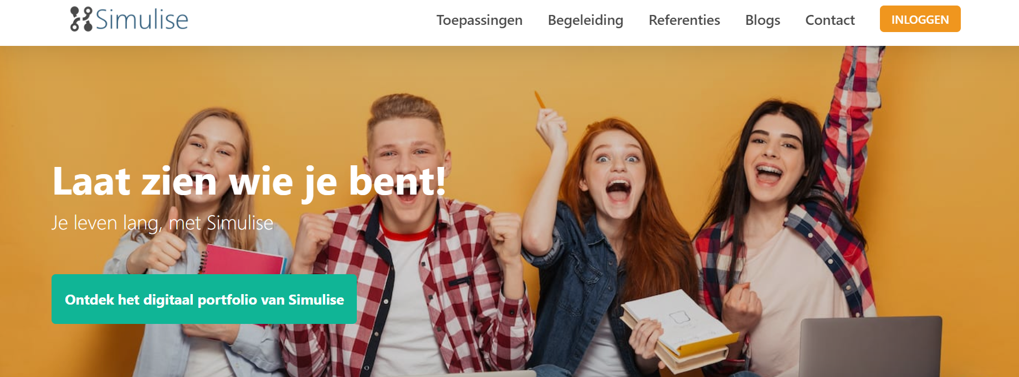
Account aanmaken Simulise
Ga naar Simulise.com

